Slide 1
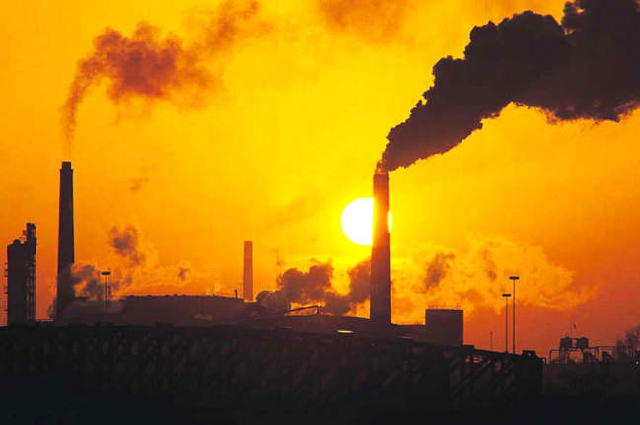
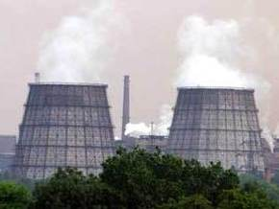
Презентація на тему: “Металургійний комплекс світу”
Підготувала
Молокова Ірина

Slide 2
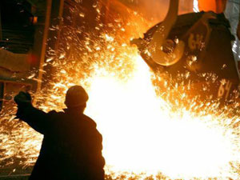
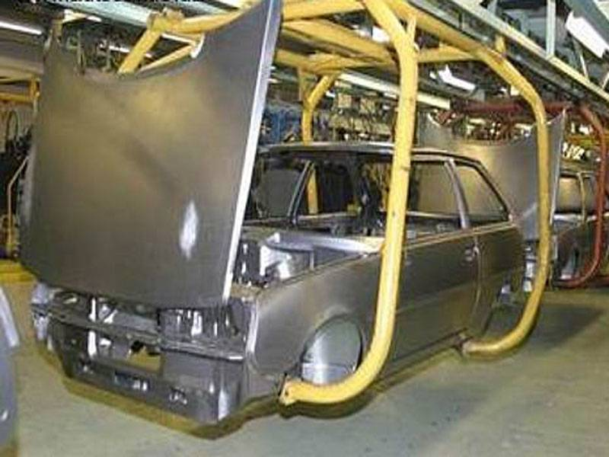
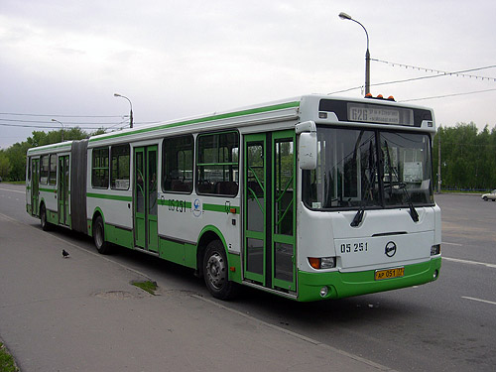
Загальна характеристика
Чорні та кольорові метали займають провідне місце серед конструкційних металів. Вони широко використовуються в машинобудуванні , будівництві, транспорті й у всіх без винятку галузях сільського господарства, витримуючи гостру конкуренцію збоку пласмас, кераміки, композитів, інших сучасних матеріалів. Та на противагу недалекому минулому нині вже за виробництвом чавуну, сталі і прокату не судять про економічну могутність країни.

Slide 3
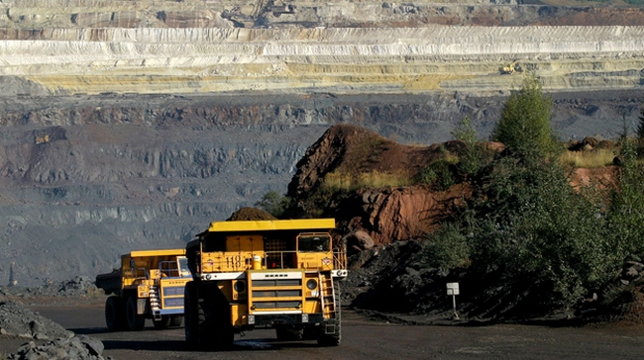
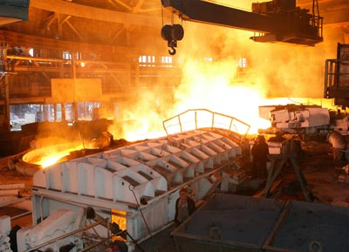
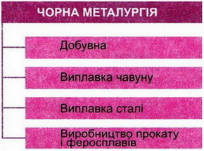
Чорна металургія
Металургійний комплекс включає: видобуток, збагачення й агломерування залізних, марганцевих і хромітових руд, виробництво чавуну, сталі й прокату, феросплавів, повторне використання металевої сировини, коксування вугілля, виробництво вогнетривів та допоміжних матеріалів для них. Провідна роль у цьому комплексі належить металургійній переробці (чавун - сталь - прокат).

Slide 4
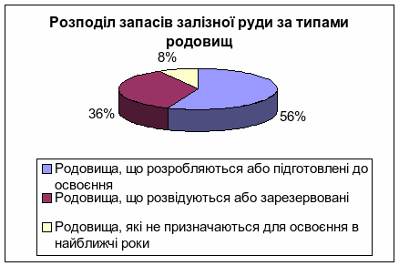
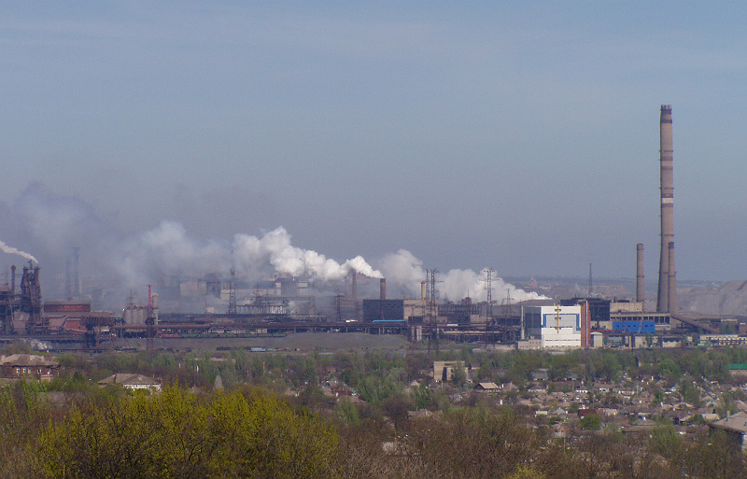
Ця тенденція зберігається й нині під час освоєння нових металургійних баз (наприклад розміщення металургійних заводів Індії, Бразилії, Китаю), але все більше виникає заводів на шляхах перевезення руд та палива або ж поблизу основних ринків збуту металів (металургія Японії, Республіки Корея, Італії, нові заводи ФРН, Франції, Росії тощо).
Особливостями розвитку і розміщення чорної металургії в другій половині XX ст. є послаблення її орієнтації на місцеву паливну та сировинну базу. У минулому металургійні заводи будувалися біля вугільних басейнів (Рур, Пітсбург, Донбас, Кузбас, Сілезія) або біля залізорудних баз (Лотарингія, Кривий Ріг, Урал).

Slide 5
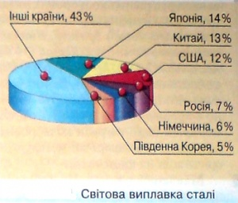
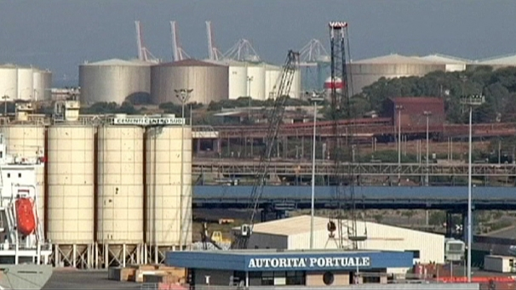
Для галузі характерне виробниче комбінування. Сучасні великі підприємства за своїми технологічними зв'язками з іншими галузями є комбінатами металоенергохімічного профілю.
Україна, Росія та Японія за рівнем концентрації виробництва чорних металів випередили низку інших країн. Понад 75% чавуну й 60% сталі у цих країнах випускають підприємствами зі щорічною продуктивністю понад 3 млн т кожне.

Slide 6
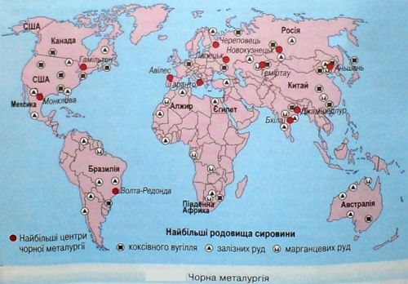
Надзвичайно важливою передумовою розвитку чорної металургії є забезпеченість необхідними запасами залізних руд. Серед материків важливе місце за запасами залізної руди належить Південній Америці. Найбільші поклади залізних руд знаходяться у південній частині Бразилії та у Венесуелі.

Slide 7
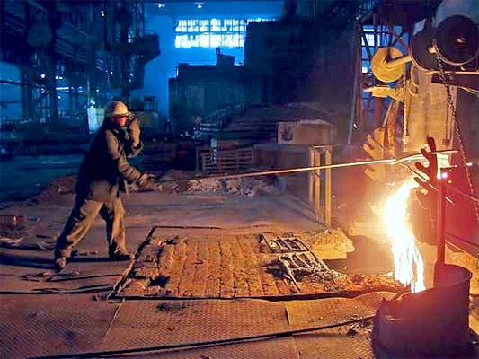
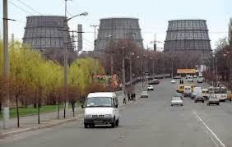
Поклади руди у Східній Європі та Китаї оцінюються як понад великі: понад - світових запасів. Йдеться передусім про Росію, Україну, Казакстан, Китай, КНДР.
Переважна частина цього постачання до Польщі, Чехії, Словаччини та Угорщини - припадає на Росію та Україну. В рік в світі видобувається 1 млрд т залізної руди, 40% її експортується. Головні експортери: Австралія та Бразилія (відповідно 150 і 190 млн т).

Slide 8
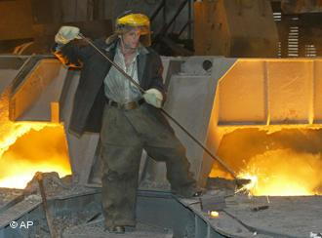
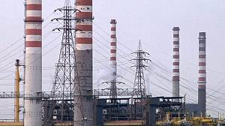
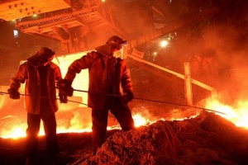
Сталь - це сплав заліза та СН, отримують з чавуну з додаванням стального лому. Існують різні способи виплавки:
1. Мартенівський
2. Електровиплавка
3. Кислотно-конвекторний

Slide 9
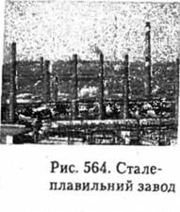
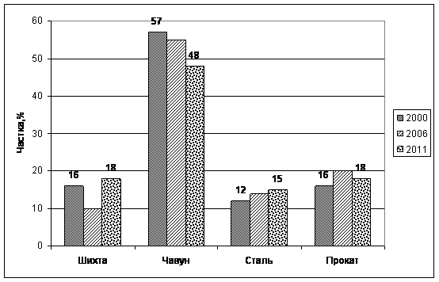
Виплавка сталі 80% - у розвинутих та країнах з перехідною економікою, 20% - у країнах, що розвиваються. Це зумовлено спеціалізацією країн - розвинуті країни спеціалізуються на виробництві готового прокату, а країни, що розвиваються на добуванні та постачанні сировини. Загальна кількість виплавки сталі становить 800 млн т на рік, зростоє дуже повільно, що зумовлено зменшенням металоємності продукції, заміною чорних металів конструкційними матеріалами (пласмаса), конкуренція кольорової металургії, насичення ринка кольоровими металами.

Slide 10
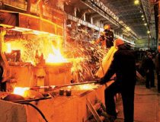
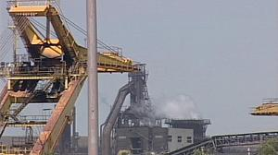
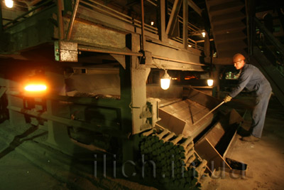
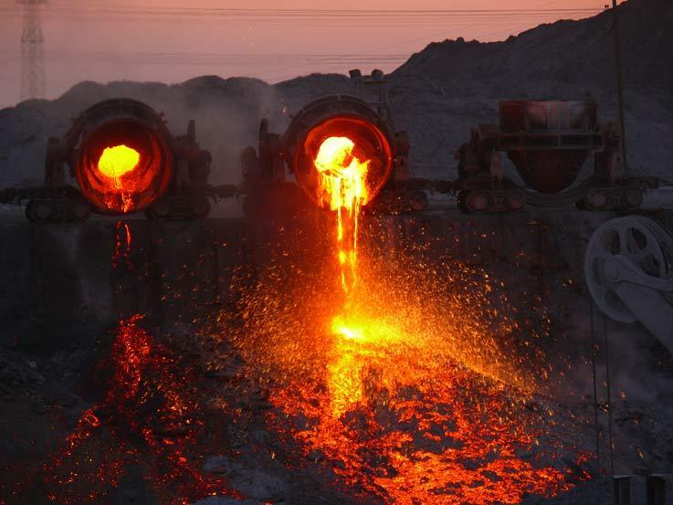
Найбільша кількість виплавки сталі в країнах:
1. Японія та Китай разом - 105 - 107 млн.т
2. США - 97 млн т
3. Росія - 58 млн т
4. Північна Корея 58 млн т
Швидко розвивається металургійний комплекс в Бразилії, Індії, Мексиці, Аргентині, Венесуелі.

Slide 11
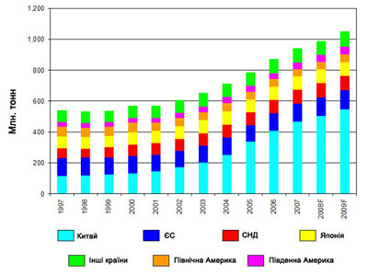

Slide 12
Тенденції розвитку чорної металургії:
1. Зростає частка виплавки в країнах, що розвиваються (початок 90-х - 15%, кінець 90-х - 20%)
2. З'являються нові способи виплавки (порошкова металургія)
3. Найбільші експортери продукції є найбільшими імпортерами (Японія, Німеччина, країни Бенілюксу, Франція, Італія, Великобританія, Південна Корея).
4. На асортимент продукції впливає специфіка господарства країни (США виробляє більше тонколистового прокату, що пов'язано з розвитком машинобудування, Японія - середньолистового та товстолистового, що пов'язано з суднобудуванням).
5. Галузь розміщується не ізольованими центрами, а великими районами (Клівленд - Детроїд - Чикаго, Рейнсько - Вестфальський, Придніпровський).

Slide 13
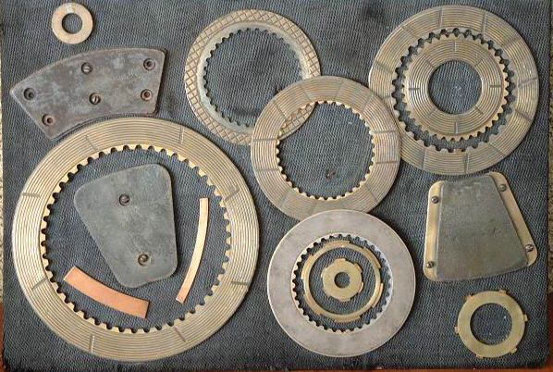
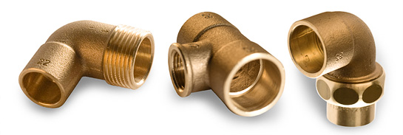
Кольорова металургія
Кольорові метали посідають особливе місце. Нові й новітні галузі промисловості - передусім машинобудування - неможливо уявити без кольорових металів. Це, в першу чергу, радіотехнічна, електротехнічна, авіаційна промисловість, електроніка.

Slide 14
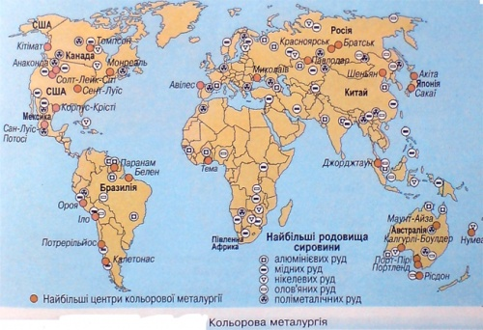
Однак руд кольорових металів на планеті мало й поділені вони за територією дуже нерівномірно. Лише США та Росія задовольнябть свої потреби у кольорових металах за рахунок розробки власних родовищ, а решта країн тією чи іншою мірою залежить від імортної мінеральної сировини.

Slide 15
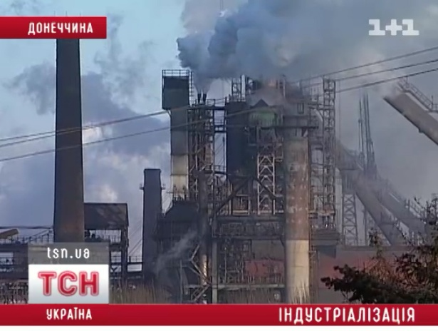
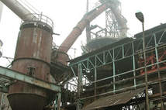
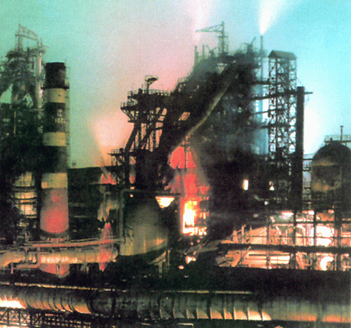
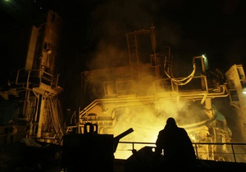
Типи розміщення підприємств по виплавці кольорової металургії:
1. Сировинний (глиноземні заводи, центри первинної виплавки міді, свинцево-цинкові виробництва).
2. Енергетичний (виплавка металу).
3. Споживацький.
Це пояснюється технологічними особливостями виробництва кольорових металів. Для одержання 1 т чорнової міді треба 100 т руди, 800 кВт/год електроенергії, 2 т палива, 500 м куб води.

Slide 16
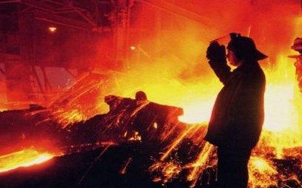
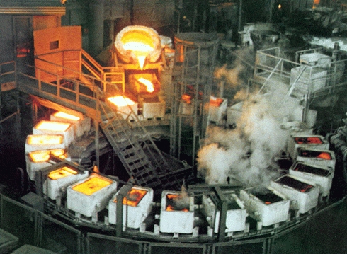
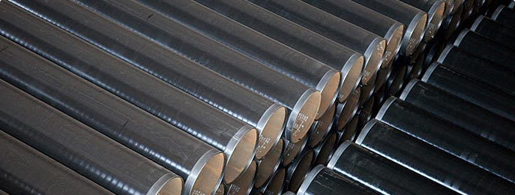
Стадії виробництва кольорових металів:
1. Збагачення руди (вилучення з породи).
2. Виплавка чорнового металу.
3. Очистка від шкідливих домішків (рафінування).
4. Виробництво кострукційних матеріалів.

Slide 17
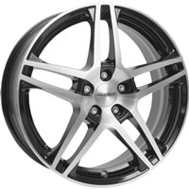
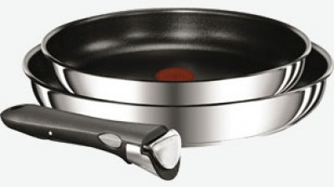
Алюмінієва промисловість
Фізико-хімічні властивості алюмінію широко використовується у промисловості. У світовому виробництві відомо понад 500 тис. виробів з алюмінію та його сплавів. Алюміній займає помітне місце в електротехніці, чорній металургії, авіабудівництві, електропромисловості, електроніці, харчовій, військовій та багатьох інших галузях промисловості.

Slide 18
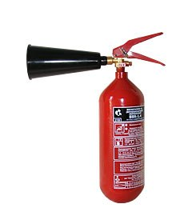
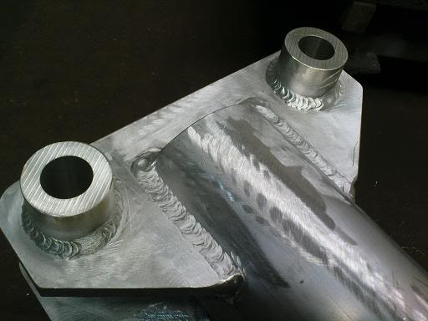
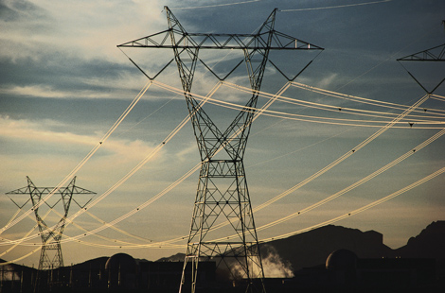
Об'єм виплавки алюмінію за останні 100 років зріс в 10000 разів і становить 20 млн т на рік:
1. Європа 6,6 млн т на рік
2. Північна Америка 6,4 млн т на рік
3. Латинська Америка 2,1 млн т на рік
4. Азія 1,7 млн т на рік
5. Австралія 1,7 млн т на рік
6. Африка 0,9 млн т на рік
Найбільші експортери: Росія, Канада, Австралія, Норвегія.
Найбільші імпортери: Японія, США, Німеччина (25% - алюмінію виплавляється з вторинної сировини).

Slide 19
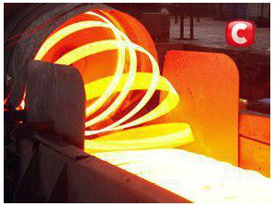
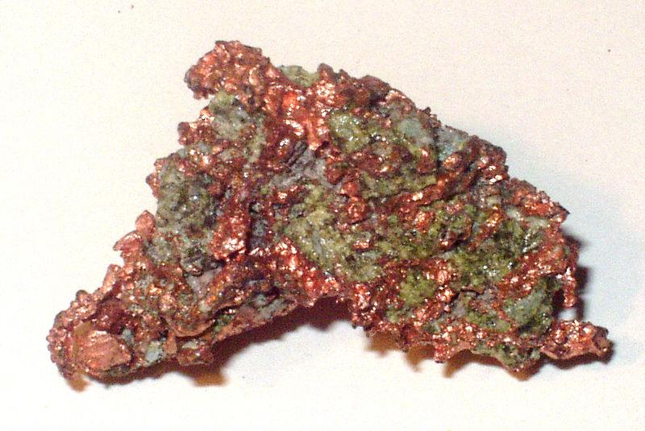
Міделиварна промисловість.
Міді у природі порівняно багато. Понад 240 мінералів містять мідь, проте не всі вони мають промислове значення. Власне, мідь у руді рідко перевищує 1-2% і тому ці руди потребують збагачення. Понад 50 держав має мідну руду. Але переважна частина покладів припадає на Казахстан, Росію, Чилі, США, Замбію, Заїр, Перу, Канаду, Польщу, Панаму, ФРН, Болгарію, Кубу.

Slide 20
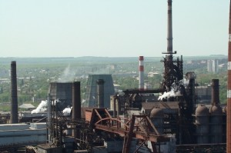
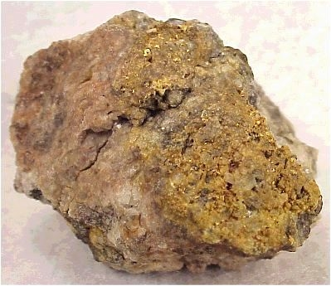
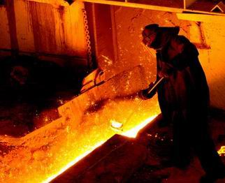
З приблизно 240 мінералів, що містять мідь, лише 18 мають промислове значення. Виробництво міді потребує великої кількості тепла й енергії і тому воно орієнтовано на паливо-енергетичну промисловість. Проте паливно-енергетичний комплекс зосереджений у розвинутих країнах, а тому і виробництво міді відбувається там же: у США, Японії, ФРН, Канаді, Росії. Хоча високий попит на цей метал дав змогу розширити його виробництво в Чилі, Китаї та Польщі.

Slide 21
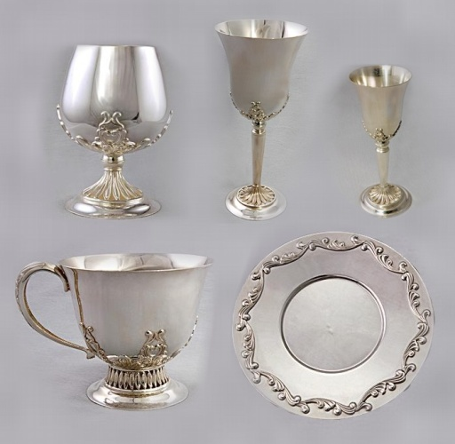
Срібло
Срібло відноситься до благородних металів. Попит на срібло у світі постійно зростає, хоч видобуток останні три роки знизився. Основними споживачами срібла є електротехніка, стоматологія, фотографія; срібло використовується для виготовлення акумуляторних батарейок, каталізаторів.
Його запаси оцінюються у 280 тис т. У Канаді та Мексиці - по 37 тис т, у США - 31 тис т. Серед добуваючих країн слід назвати Мексику, Перу, США, Австралію та Канаду.
Надалі очікується розширення видобутку срібла за рахунок родовищ у Австралії, Індонезії, США та Китаї.

Slide 22
Золото
В усьому світі налічується близько 100 тис т золота: 36 тис т - у централізованих скарбницях, що належать урядам, центральним банкам і міжнародним організаціям, 20 тис т - зливки й монети у приватному володінні, 44 тис т - ювелірні вироби тощо. Останнім часом золото дедалі більше використовується у промисловості: у сплавах воно застосовується у ракетній техніці, атомній та авіаційній промисловості, електротехніці, радіотехніці, приладобудуванні та ін.

Slide 23
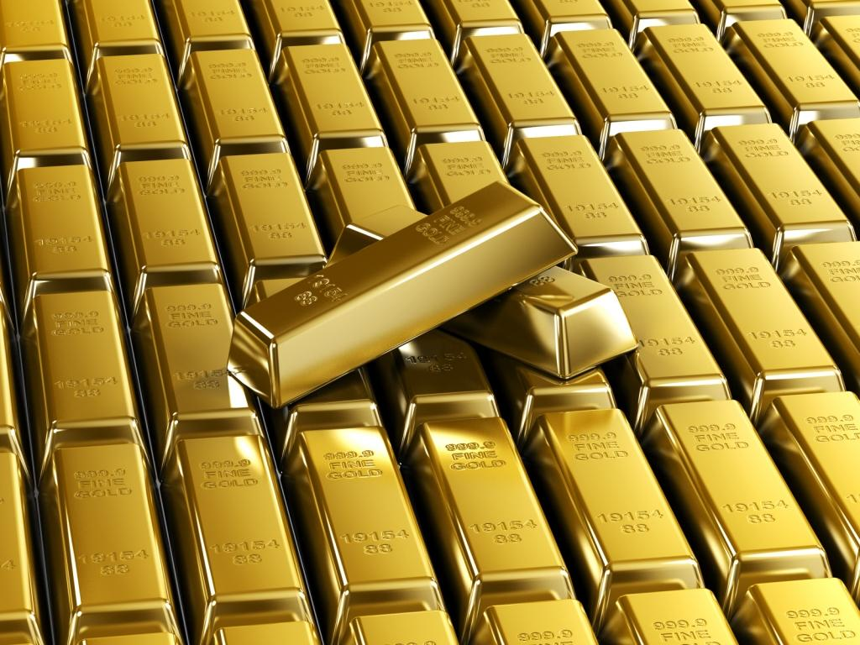
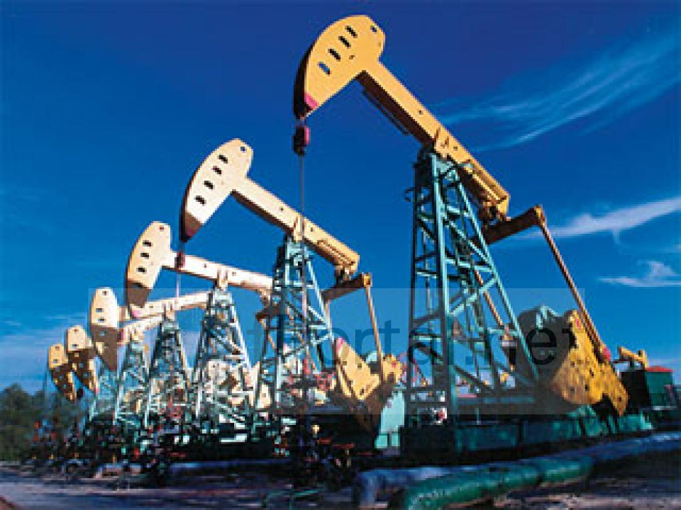
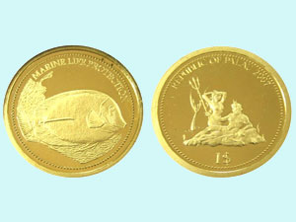
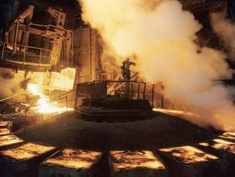
. До найбагатших країн за покладами належать ПАР, Росія, Танзанія, Намібія, Мексика, Бразилія, Колумбія, Гана, Канада, Австралія, Індія. Проте більш як 90% видобутку золота припадає на шість країн - ПАР, Росію, Канаду, США, Австралію, Китай.
Золото належить до рідкисних елементів земної кори. Його поклади відомі майже в усіх країнах світу, але про запаси можна висновувати лише за непрямими показниками, передусім - за рівнем видобутку

Slide 24
Висновки
Значення металургії для економіки країни важко недооцінити. Це пояснюється тим, що чорна металургія не тільки впливає на розвиток усіх без виключення галузей народного господарства країни і є базою їх формування, але й являється важливою експортоутворюючою галуззю і значною мірою визначає експортний потенціал країни.

Slide 25
Список використаної літератури:
1. Паламарчук М.М., Паламарчук О.М. - Економічно і соціальна географія України з основами теорії. Посібник для викладачів економічних і географічних факультетів вузів, наукових працівників, аспірантів/М.М. Паламарчук, О.М. Паламарчук. - К.: Знання, 1998 - 416 с.: - Бібліографія с. 406-412
2. Соціально-економічна географія України: Навч. Посібник /За ред. проф. Шаблія О.І. - Львів: Світ. 1994. - 608 с., іл.
3. Економічна і соціальна географія світу: Проб. підруч. Для 10 кл. серед. шк./Б.П. Яценко, В.М. Юрківський, О.О. Любіцева, О.К. Кузьминська, О.О. Бейдик//За ред. Б.П. Ященка. - К.: АртЕк, 1997. - 288с.: іл., карти.
4. Розміщення продуктивних сил: Навч. Посібник / За ред. В.В. Ковалевського. - К.: 2000 р.
5. Розміщення продуктивних сил України: Підручник / Є.П. Качан, М.О. Ковтонюк, М.О. Петрига та ін.; За ред. Є.П. Качана. - К.: Вища шк., 1998. - 375с.; іл.

